Slide 1
La comunicazione a supporto della relazione
Scuola genitori
IC Moisè Loria
Monica Teruzzi e Claudia Agostini

Slide 2

“Le parole non hanno lo stesso significato per tutti.
Non producono la stessa eco, non generano le medesime emozioni in ciascuno di noi. E’ difficile comunicare.”
(Alejandro Jodorowsky )

Slide 3
La comunicazione efficace (assertiva) è una delle possibili “cure” contro tutte le fatiche affettive e relazionali che potremmo avere con i nostri figli.
Spesso mandiamo messaggi incoerenti: la vita frenetica, la fretta, la tecnologia, ci fanno accettare passivamente ciò che succede intorno a noi. Talvolta, questa frenesia ci “ruba” il tempo con i figli rimandando le decisioni familiari, i momenti di condivisione, lo spazio riflessivo.
I ragazzi sono poco abituati al dialogo pacato, mancano di esercizio alla comunicazione assertiva.
Vediamo spesso volti immersi nella noia e occhi che cercano la realizzazione dei loro desideri nel cellulare.
Proviamo a insegnare alle nuove generazioni a distinguere ciò che è necessario dal superfluo . La complicità tra i due genitori deve essere unanime: diamoci una mano a non cedere al capriccio o al desiderio di nostro figlio per soddisfare un bisogno momentaneo o perché non abbiamo il tempo necessario da dedicare loro.

Slide 4
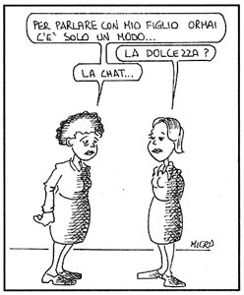
FACCIAMO FATICA A COMUNICARE PERCHE?....
Potremmo usare uno strumento che potrebbe essere troppo complicato per chi ci sta ascoltando: una voce, un social network, una lettera, un tocco, una mail, un whatsapp, una telefonata, uno sguardo, un post it, un diario, una fotografia
Potremmo usare delle parole, dei concetti che per noi hanno un chiaro significato ma magari non per chi ci sta ascoltando
Potremmo non saper usare bene la nostra EMOTIVITA’: quando comunichiamo dobbiamo sempre pensare che c’è una quota emotiva che può giocare a sfavore se non gestita adeguatamente.

Slide 5
Come Adulti, Educatori, Genitori ed Insegnanti impariamo ad osservare e ascoltare cosa IL BAMBINO E RAGAZZO sta esprimendo (comunicando) attraverso:
U ansia per la scuola (p.e. i voti sul registro elettronico…)
U rabbia ( p.e. Non posso accedere ad internet…)
U apatia (p.e. Non so cosa fare, Mi sto annoiando…)
U intolleranza (p.e. nell’attesa di una risposta, del proprio turno…)

Slide 6
Saper comunicare in maniera efficace vuol dire raggiungere l’obiettivo di far arrivare all’altro il nostro messaggio al fine che questo possa essere compreso e quindi interiorizzato.
bisogna sviluppare tre competenze fondamentali:
• saper ascoltare
• saper conquistare l’attenzione dell’altro
• saper dialogare

Slide 7

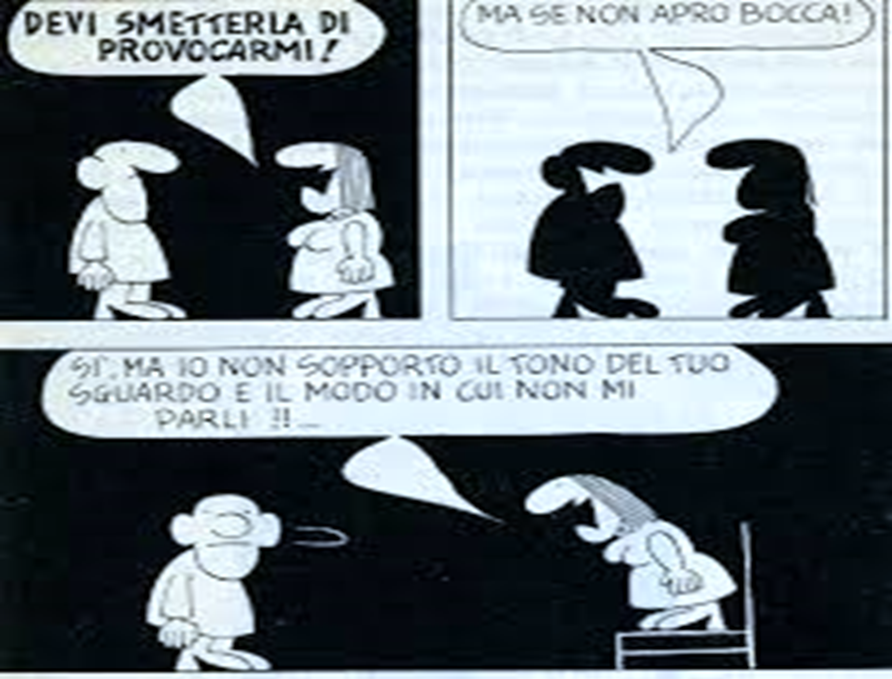
Quando qualcuno (figlio, allievo, marito, fidanzata, amico ecc ) ha un problema, il comportamento più spontaneo (e forse sbagliato) è quello di parlargli, mettendo in evidenza gli errori, le mancanze, i difetti nella gestione della situazione. GIUDIZIO NEGATIVO
Risultato ottenuto la persona che volevamo aiutare si chiude in sé stesso, sentendosi incompreso e giudicato.
Il primo momento della comunicazione dovrebbe essere fatto in silenzio !

Slide 8
Qualche suggerimento utile …
Ascoltare e parlare al momento opportuno, senza rispondere d’istinto, sono due fasi importanti della comunicazione efficae.
L’ascolto è parte della comunicazione: fa piacere a tutti essere ascoltati perchè l’attenzione che implica ci dà la sensazione di essere importanti per la persona che ci dedica il suo tempo, solo per ascoltare ciò che abbiamo da dire.
Ascoltare vuol dire dare valore alla persona che ho di fronte, se invece rispondo in maniera immediata e frettolosa non ascolto quello che ha dirmi.

Slide 9
Cose che possono succcedere ..
Giada ha 13 anni, è una brava ragazza, studia si impegna a scuola, aiuta in casa, ha ottime relazioni sia con i compagni di scuola che con gli amici dell’oratorio e della squadra di basket. Mentre la mamma fa il cambio di stagione trova in una giacca un pacchetto di sigarette …
Cosa direbbero i genitori ?
Cosa direbbe Giada ?

Slide 10
Una buona comunicazione implica necessariamente un’apertura verso l’altro
Alcuni atteggiamenti, sia da parte dei figli che da parte dei genitori, possono essere d’ostacolo al dialogo. Un figlio può rifiutare il confronto con i genitori quando ha la sensazione di non essere ascoltato, di non essere preso sul serio, di sentirsi giudicato per le sue scelte e per i suoi interessi.
I ragazzi lamentano che i loro genitori si interessano troppo ai risultati scolastici e che tendono a drammatizzare tutto o, al contrario, a prendere le cose troppo alla leggera. Dall’altra parte i genitori si preoccupano/ occupano per i loro figli e quindi danno consigli che vengono, spesso, percepiti come troppo “moralisti”.

Slide 11
ASCOLTO ATTIVO ….
Chi ascolta riflette il contenuto del messaggio dell’altro restituendoglielo con parole diverse. Questo permette di verificare se il messaggio così come lo si è compreso è corretto. Esempi di frasi “Forse ti senti…”; “Mi stai dicendo che..” “Mi pare di capire che…”.
Non diamo soluzioni già pronte! Ogni volta che diamo una soluzione abbiamo chiuso (alle volte schiacciato) chi abbiamo davanti a noi.
Al posto di dare un consiglio possiamo formulare una semplice domanda “Come pensi di poter risolvere questa soluzione?”

Slide 12
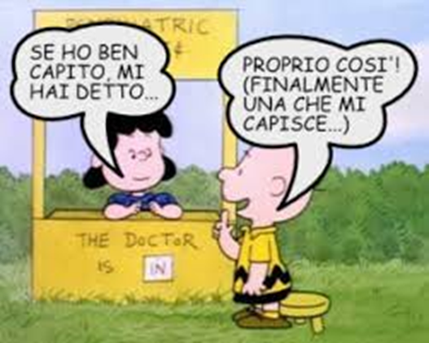
IMPARIAMO A RIFORMULARE …
Può essere utile la pratica di riassumere quanto pensate che vi venga detto per verificare di aver recepito il corretto significato.
E’ importante riconoscere che le affermazioni che facciamo sugli altri, dopo averli ascoltati, riguardano in realtà la nostra esperienza. A volte le persone hanno difficoltà a separare la realtà esterna dalla propria esperienza personale.

Slide 13
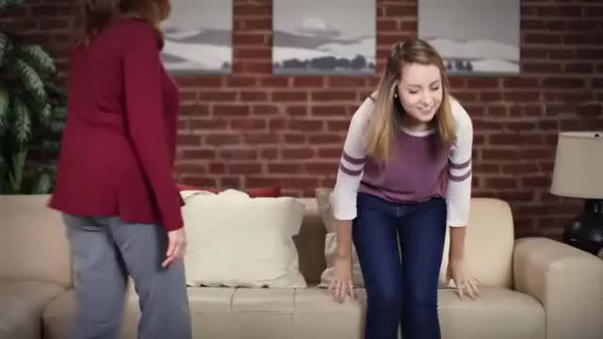

Slide 14
Impariamo ad ascoltare con il cuore.
Occorre il coraggio di far risuonare in noi l’eco del vissuto dell’altro.
GRAZIE PER LA CONDIVISIONE
MONICA E CLAUDIA

